Slide 1
DIOCESE DE VISEU
SDEC - Secretariado Diocesano da Educação Cristã
Departamento da Catequese da Infância e Adolescência
Desafios:
Implementação na Diocese…
Como podemos/pensamos… fazer para a implementação…
Organização do Curso…
…por/em Arciprestados…
Bolsa de formadores……

Slide 2
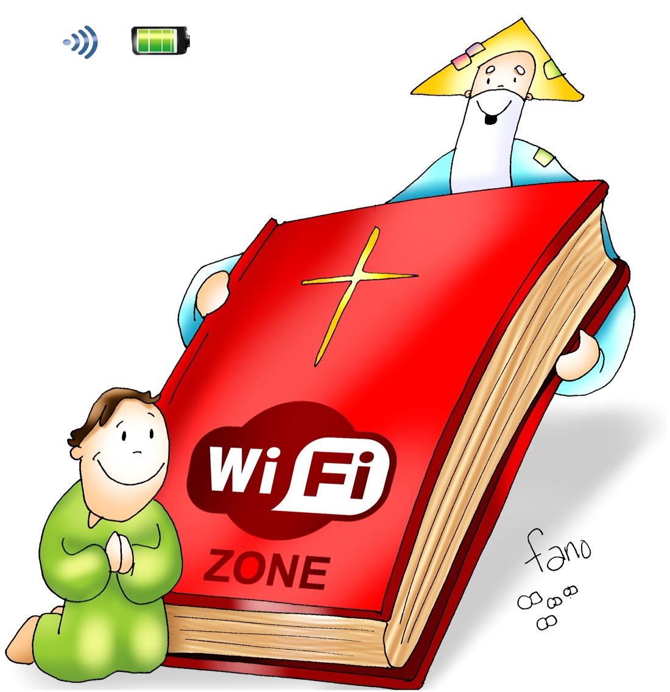
DIOCESE DE VISEU
SDEC - Secretariado Diocesano da Educação Cristã
Departamento da Catequese da Infância e Adolescência
5 - Recursos Digitais para a Catequese:
“ A Igreja deve estar presente na internet e redes sociais pois na era da globalização existe mais solidão entre as pessoas” – Papa Francisco
Catequizar na cultura dos meios de comunicação é um desafio que envolve abertura, conhecimento, nova visão da catequese e da pedagogia catequética.
Se Jesus retornasse hoje ao mundo, quais formas utilizaria para anunciar o Evangelho?

Slide 3
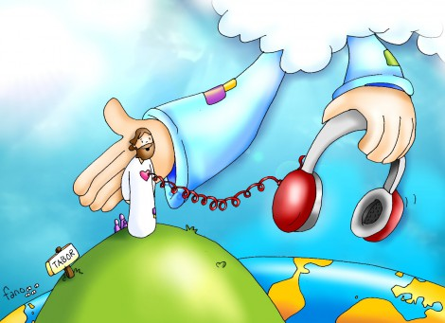
DIOCESE DE VISEU
SDEC - Secretariado Diocesano da Educação Cristã
Departamento da Catequese da Infância e Adolescência
Catequizar é comunicar
“O catequista tem, assim, de repensar e de readaptar, cada vez mais, os instrumentos de comunicação mais adequados para que a mensagem possa chegar ao destinatário, a fim de promover uma profissão de fé viva, explícita e atuante” (DGC 78).
Múltiplas linguagens, originais e interativas…
O uso da Internet e das Novas Tecnologias na catequese são uma destas formas de expressão à disposição do catequista…

Slide 4
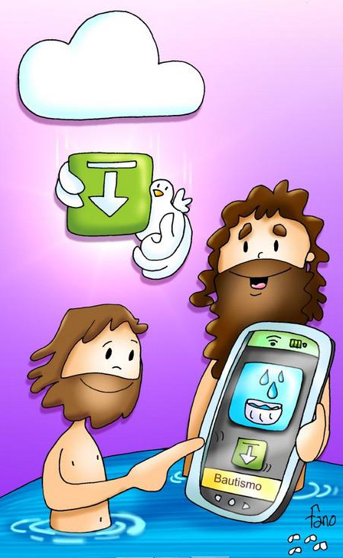
DIOCESE DE VISEU
SDEC - Secretariado Diocesano da Educação Cristã
Departamento da Catequese da Infância e Adolescência
Mensagens SMS e MMS e whatsApp:
São uma boa forma de comunicar com os catequizandos.
Um SMS pode conter um pensamento, um convite à oração, um pedido, uma palavra amiga de acompanhamento, a marcação de um encontro, uma partilha, uma recordação, uma citação.
Este é um meio diferente e eficaz, se for bem utilizada.

Slide 5
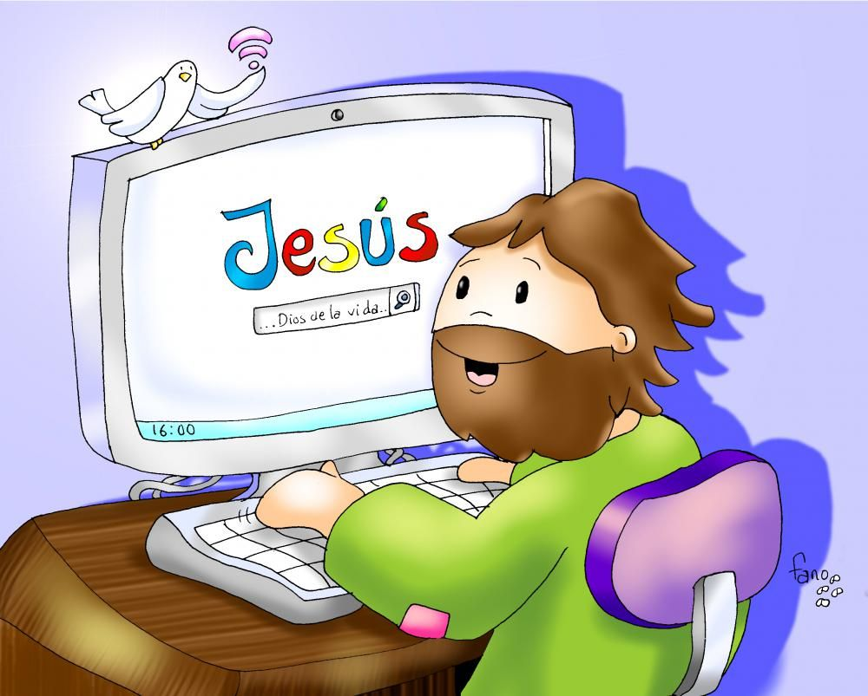
DIOCESE DE VISEU
SDEC - Secretariado Diocesano da Educação Cristã
Departamento da Catequese da Infância e Adolescência
E-mails:
Este meio de comunicação pode conter imagens, sons, vídeos…
Interação, comunicação, partilha, participação são algumas das características dos e-mails.
Na catequese podem ser um veículo de partilha de ideias, de materiais, de boas mensagens.
Ao contrário do SMS, podem ser mensagens mais elaboradas e reflexivas

Slide 6
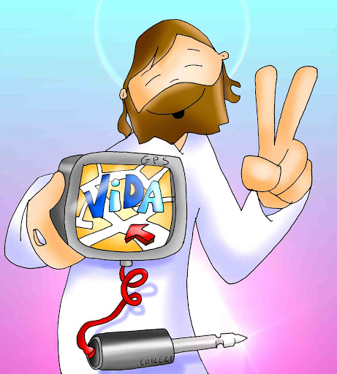
DIOCESE DE VISEU
SDEC - Secretariado Diocesano da Educação Cristã
Departamento da Catequese da Infância e Adolescência
Páginas Web:
Há muitas páginas na Internet com informações, técnicas, jogos, temas, utilidades, documentos, sendo todas elas de uso fácil para a catequese e que podem ser úteis para o desenvolvimento da mesma.
E… porque não construir uma página Web para o grupo de catequese?

Slide 7
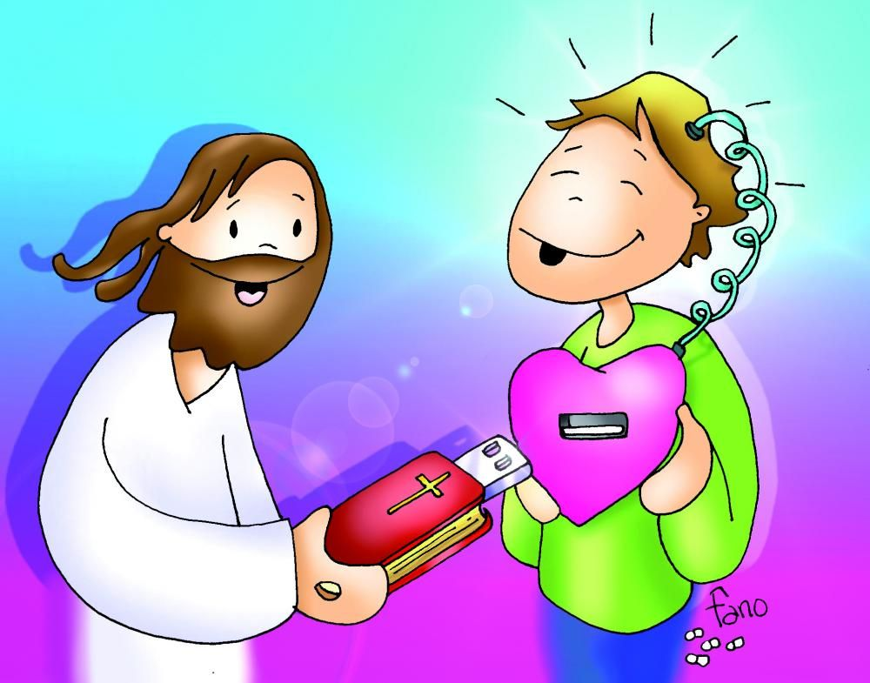
DIOCESE DE VISEU
SDEC - Secretariado Diocesano da Educação Cristã
Departamento da Catequese da Infância e Adolescência
6- Recursos Digitais para a Catequese: Sites onde se podem encontrar…
PROGRAMA PARA FAZER DOWNLOADS- 4K Vídeo Downloader: https://www.4kdownload.com/products/product-videodownloader
SDEC: http://www.educris.com/v3/centrorecursos/#qualquer/
CATEQUESE EM TEMPO DE PANDEMIA-EDUCRIS: https://www.youtube.com/channel/UCUZXYqk8jdpWdoCX5n9RYhQ
https://www.youtube.com/user/canaleducris
Material de apoio à Catequese: https://catequesematerial.wordpress.com/
Salesianos: https://edisal.salesianos.pt/index.php/recursos/catequese-em-tempo-de-confinamento

Slide 8
DIOCESE DE VISEU
SDEC - Secretariado Diocesano da Educação Cristã
Departamento da Catequese da Infância e Adolescência
Material para a catequese:
https://catequesederendufinho.blogspot.com/p/historias-da-bibli.html
https://rezaravida.com/index.php/recursos-para-a-catequese/
http://www.findglocal.com/PT/Porto/1919763018105936/Blog-Material-de-Catequese
http://www.paroquias.org/forum/read.php?7,29555
http://catequeseleiria.blogspot.com/p/documentos.html
Paróquias de Portugal: http://www.paroquias.org/forum/list.php?7
Catequese.net: https://www.catequese.net/
https://www.senhordosocorro.org/index.php?option=com_docman&Itemid=390
Brasil: https://www.catequisar.com.br/

Slide 9
DIOCESE DE VISEU
SDEC - Secretariado Diocesano da Educação Cristã
Departamento da Catequese da Infância e Adolescência
Cânticos para a catequese
https://www.musicristo.pt/
https://www.youtube.com/channel/UCm_z713ta-D9MHVs3DhX3dA
http://vitaminac.sdpjleiria.com/blog-index/
https://rezaravida.com/index.php/musicas-para-a-catequese/
https://www.catequese.net/despertar-da-fe-/canticos/cd-despertar-da-fe:736
https://www.a12.com/redacaoa12/musica/cantando-e-evangelizando-as-criancas

Slide 10
DIOCESE DE VISEU
SDEC - Secretariado Diocesano da Educação Cristã
Departamento da Catequese da Infância e Adolescência
Sites Católicos
Bible.com: https://www.bible.com/pt
Sociedade Bíblica: https://biblia.pt/
Bíblia Sagrada no Paroquias.org: http://www.paroquias.org/biblia/
Click To Pray: Propõe um ritmo de oração em três momentos ao longo do dia: de manhã, durante o dia e à noite. https://clicktopray.org/pt-pt/
iBreviary - Liturgia do dia, das Horas: http://www.ibreviary.com/m2/letture.php?lang=pt
Passo a Rezar.net: https://www.passo-a-rezar.net/
YouCat: https://www.youcat.org/pt

Slide 11
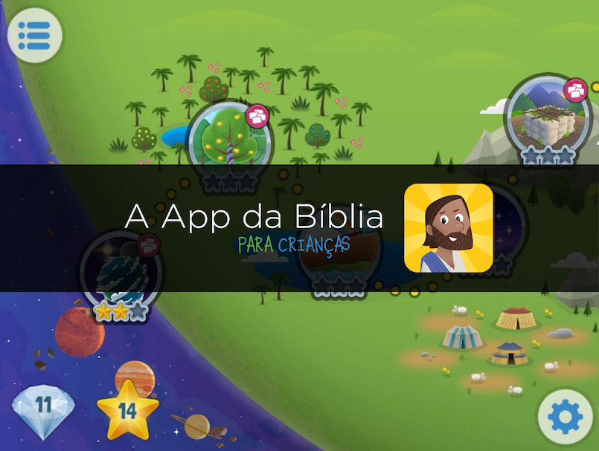
DIOCESE DE VISEU
SDEC - Secretariado Diocesano da Educação Cristã
Departamento da Catequese da Infância e Adolescência
Aplicações - APPs
Bíblia Católica
Click To Pray
DoCat – Como agir?
Dicionário e Manual da Bíblia
A App da Bíblia para Crianças

Slide 12
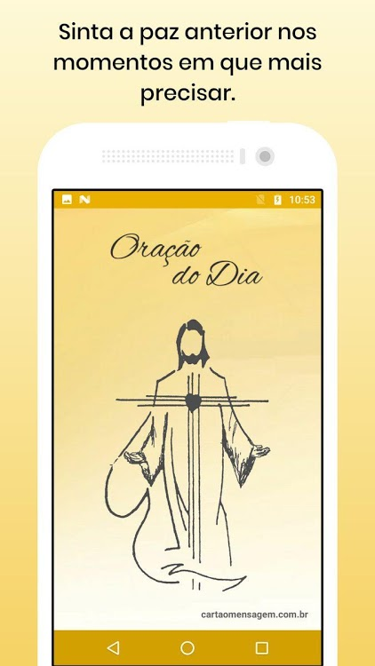
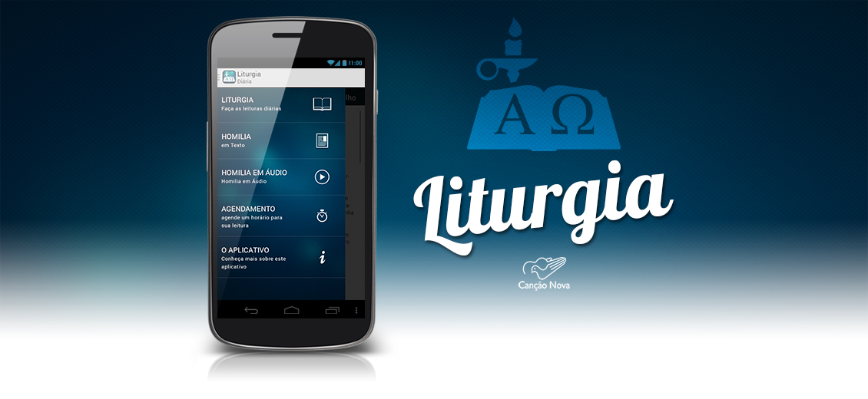
DIOCESE DE VISEU
SDEC - Secretariado Diocesano da Educação Cristã
Departamento da Catequese da Infância e Adolescência
Evangelho Quotodiano
iBreviary
Oração do Dia-Faça a sua Prece
JOGO “À Procura de Jesus”
Liturgia Diária – Canção Nova

Slide 13
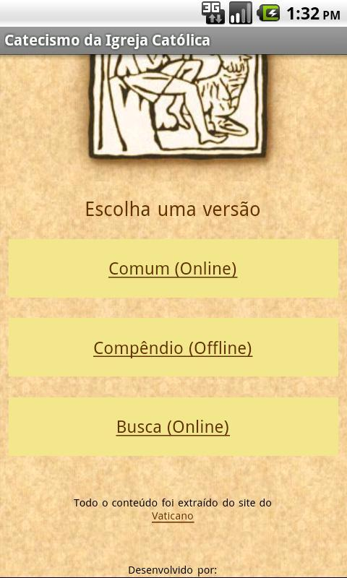
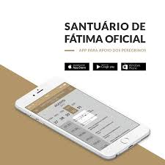
DIOCESE DE VISEU
SDEC - Secretariado Diocesano da Educação Cristã
Departamento da Catequese da Infância e Adolescência
Passo a Rezar
Pocket Terço
Santuário de Fátima Oficial
Santuário de Fátima myEyes
YOUCAT/DOCAT
CATECISMO DA IGREJA CATÓLICA

Slide 14
DIOCESE DE VISEU
SDEC - Secretariado Diocesano da Educação Cristã
Departamento da Catequese da Infância e Adolescência
Reuniões de Catequese por Videoconferência
Zoom Meetings: https://www.youtube.com/watch?v=a-7Qq3nai40
Vantagens:
Facilidade de Utilização
Desvantagens:
Registro
Necessita de ID da reunião
e Senha de acesso:
Limite de tempo em vídeo conferencia.

Slide 15
DIOCESE DE VISEU
SDEC - Secretariado Diocesano da Educação Cristã
Departamento da Catequese da Infância e Adolescência
Skype: https://www.youtube.com/watch?v=YU0ZsR5sy-k
Vantagens:
Facilidade de Utilização
Possibilidade de ter até 50
Desvantagens:
Necessita de Instalar o programa.
Registro (facultativo) mas neste caso apresenta
algumas falhas de comunicação

Slide 16
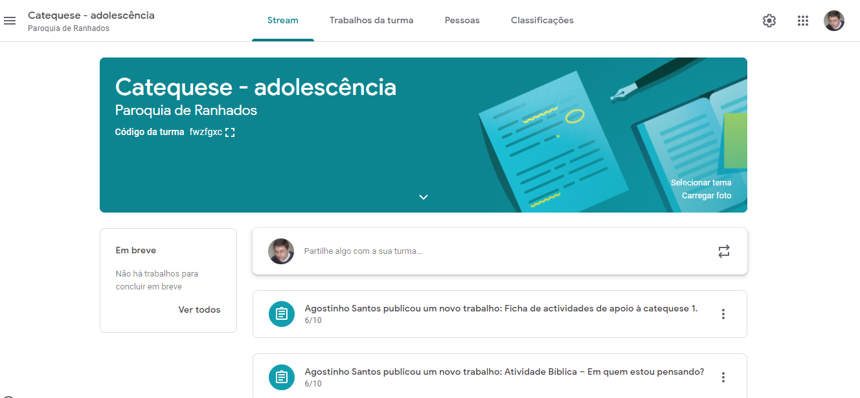
DIOCESE DE VISEU
SDEC - Secretariado Diocesano da Educação Cristã
Departamento da Catequese da Infância e Adolescência
Google Meet: https://www.youtube.com/watch?v=FzKifO3W02Q
Vantagens:
Facilidade de Utilização
Possibilidade de grande numero de participantes.
Possibilidade de criar uma sala de trabalho (classroom).
Funciona muito bem tanto no PC como no TM
Desvantagens:
Necessita de Instalar o programa.
Todos os utilizadores tem que ter um Email da Google.

Slide 17
DIOCESE DE VISEU
SDEC - Secretariado Diocesano da Educação Cristã
Departamento da Catequese da Infância e Adolescência
Microsoft Teams:https://www.youtube.com/watch?v=q9b6dbV3lgA
Vantagens:
Possibilidade de grande numero de participantes.
Possibilidade de criar uma sala de trabalho
Desvantagens:
Necessita de Instalar o programa.
Software empresarial adaptado à educação (o que o torna pesado e obriga a alguns conhecimentos de informática.
Todos os utilizadores tem que ter um Email da Microsoft e office 365
Grandes limitações quando usado no Telemóvel

Slide 18
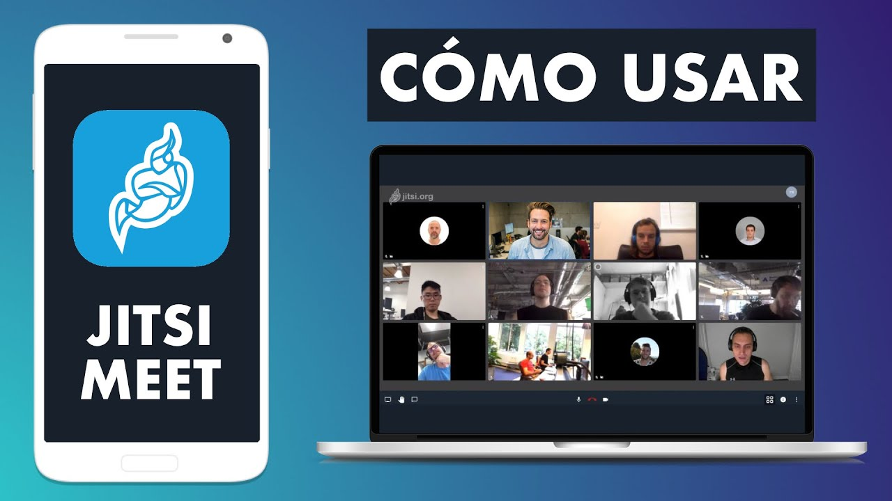
DIOCESE DE VISEU
SDEC - Secretariado Diocesano da Educação Cristã
Departamento da Catequese da Infância e Adolescência
Jitsi Meet:https://www.youtube.com/watch?v=CJYZZMrvEVo
Vantagens:
Possibilidade de grande numero de participantes, até 200
Cria-se uma sala de trabalho e envia-se o link da sala aos participantes.
Funciona independentemente do E-mail do utilizador
Sem tempo limite
Desvantagens:
Algumas vezes é necessário controlar a qualidade de imagem para poder receber as vídeo conferências com qualidade.

Slide 19
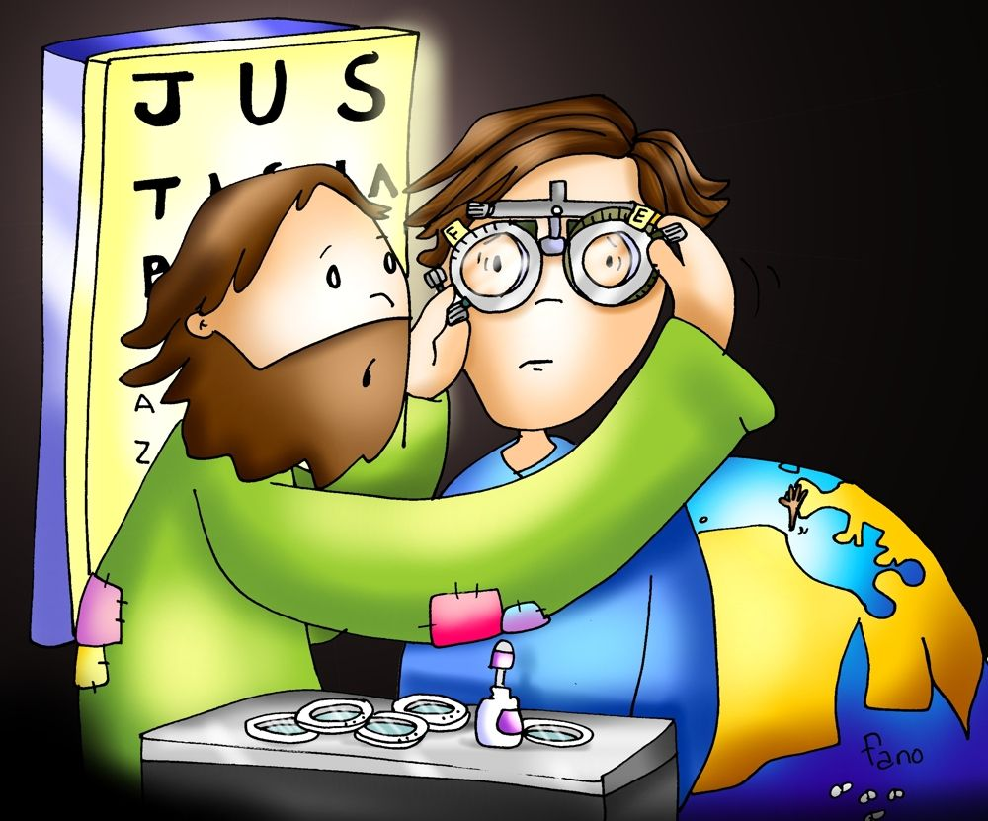
DIOCESE DE VISEU
SDEC - Secretariado Diocesano da Educação Cristã
Departamento da Catequese da Infância e Adolescência
EM JEITO DE CONCLUSÃO
O uso das Novas Tecnologias na catequese
não é um fim em si mesmo… mas um meio…
Também Deus, para comunicar o Seu amor, serviu-se de todos os recursos de comunicação disponíveis (a palavra, os gestos, os sinais…), partindo sempre de experiências feitas e de realidades vividas.
Cabe ao catequista seguir o exemplo do filho de Deus e ajudar o catequizando a viver uma experiência de fé viva, explícita e atuante.

Slide 20
DIOCESE DE VISEU
SDEC - Secretariado Diocesano da Educação Cristã
Departamento da Catequese da Infância e Adolescência
OBRIGADO
Pela Presença…
Pela paciência…
Pelo entusiasmo…
Pelo Compromisso…
Pelo serviço…

Slide 21
DIOCESE DE VISEU
SDEC - Secretariado Diocesano da Educação Cristã
Departamento da Catequese da Infância e Adolescência
Oração Final
Oração para a Semana dos Seminários 2020
Senhor Jesus, filho muito amado do Pai,
envia a força suave do Espírito
para que desperte em todos nós
a decisão de irmos ter contigo para Te seguir.
Dá aos seminaristas amor à vocação
e a graça do compromisso de fidelidade ao Evangelho.
Faz dos nossos seminários comunidades de discípulos,
onde se vive a fraternidade mística.

Slide 22
DIOCESE DE VISEU
SDEC - Secretariado Diocesano da Educação Cristã
Departamento da Catequese da Infância e Adolescência
Confirma nos dons do Espírito Santo os formadores;
recompensa e abençoa os benfeitores,
ampara o nosso Bispo e os nossos párocos,
para que sejam sempre fiéis ao dom do seu sacerdócio.
Que o Teu olhar desperte a generosidade
e a coragem dos jovens para Te seguirem.
Concede às nossas famílias a ousadia
de Te proporem como caminho, verdade e vida.
Senhor Jesus, com a intercessão Maria, Tua e nossa Mãe,
dá à Igreja, felizes e santas vocações sacerdotais.
Ámen!

Slide 23
Podes achar que não tens P'ra onde ir, nem que fazer Não sabes bem quem és aqui Neste mundo tão grande e frio

Slide 24
Mas há qualquer coisa em ti Que te faz querer, querer ser alguém, Querer ser alguém...

Slide 25
E a Vida não vai parar, Vai como vento, Tens tudo a dar Não percas tempo Podes saber que vais chegar Onde Deus te levar

Slide 26
Mas pode ser tão difícil, de acreditar Em Deus assim Será que Deus se vai lembrar... de me ajudar Será que sim?

Slide 27
Mas há qualquer coisa em mim Que me faz querer: acreditar Acreditar!

Slide 28
E a Vida não vai parar, Vai como vento, Tens tudo a dar Não percas tempo Podes saber que vais chegar Onde Deus te levar

Slide 29
E a Vida não vai parar, Vai como vento, Tens tudo a dar Não percas tempo Podes saber que vais chegar Onde Deus te levar

